Slide 1
Sistem de Bike-sharing
Nicoleta Mirela Grigore
University Politehnica of Bucharest

Slide 2
Cuprins
Introducere
Problema initiala
Solutia propusa
Solutii alternative
Prezentare aplicatie
Arhitectura aplicatiei
Rezultate
Evaluarea performantei
Concluzii

Slide 3
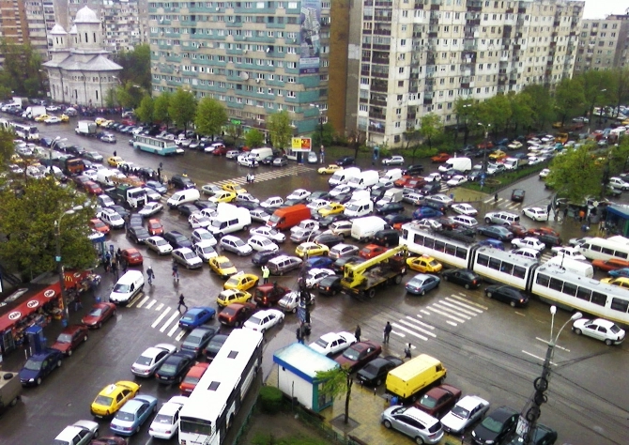
Problema initiala
Timpul este pretios
Suntem intr-o continua miscare
Pierdem mult timp in traffic
Autoturismele si transportul in comun nu sunt o solutie

Slide 4
Problema initiala
Solutie:
folosirea bicicletei personale ca alternativa
Riscuri:
Investitie initiala pe care nu toata lumea si-o permite
Furturi
Lipsa locurilor de parcare ale bicicletelor

Slide 5
Solutii alternative
Bucuresti – Ape Rider
Mobile app
QR code scan pentru a inchiria o bicicleta
Utilizatorul nu are acces la informatii despre bicicleta
Aplicatia nu are posibilitatea diversificarii bicicletelor (pentru copii, biciclete mai usoare, etc)

Slide 6
Solutia propusa
Un sistem de bikeSharing
Bicicletele nu trebuie returnate in locul de unde au fost luate
Mai multe puncte de preluare
Plata cu cardul

Slide 7
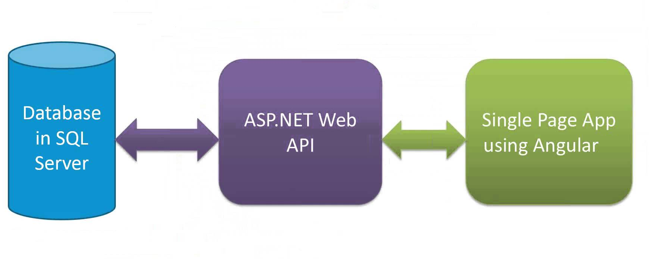
Arhitectura aplicatie

Slide 8
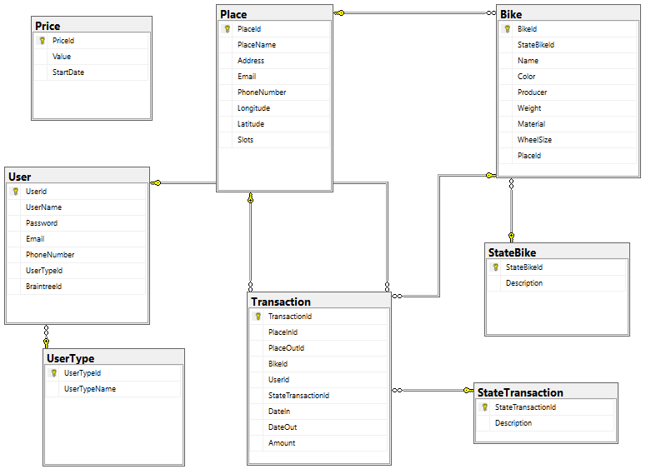
Structura baza de date

Slide 9
Back end
Modele generate din baza de date, folosind Entity Framework
Controllere de WEB API – proceseaza requesturi
Clase auxiliare (comunicarea cu Braintree, generare token OAuth2)

Slide 10
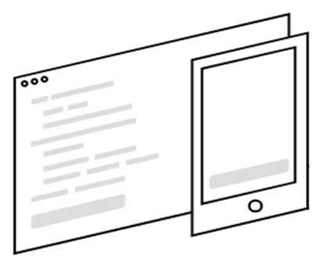

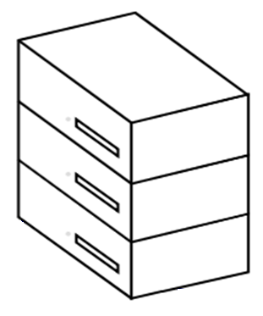



Braintree API
3
Nonce
4
Nonce
5
6
2
Nonce
Token
1

Slide 11
Front end
Modele generate din baza de date folosind TypeWriter
Clase auxiliare
Componente (HTML + TS)
API Google Maps

Slide 12
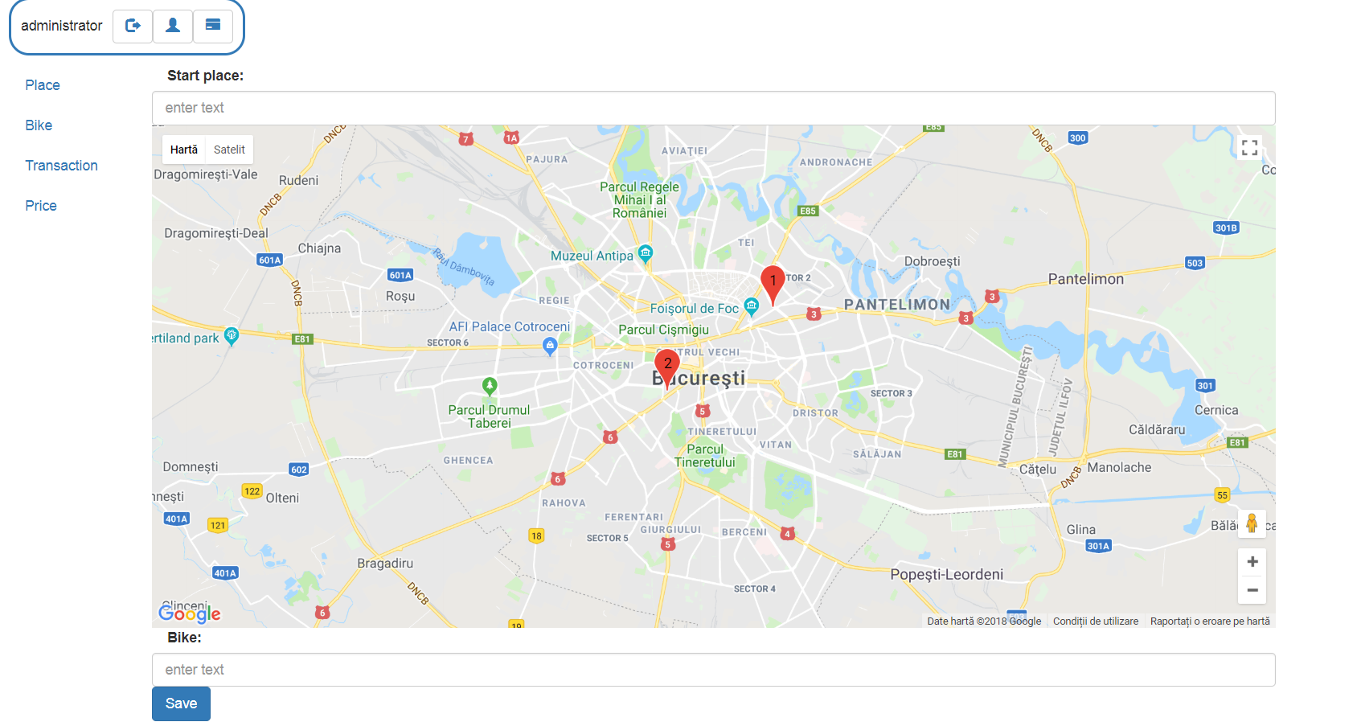
Rezultate
Poza transaction

Slide 13
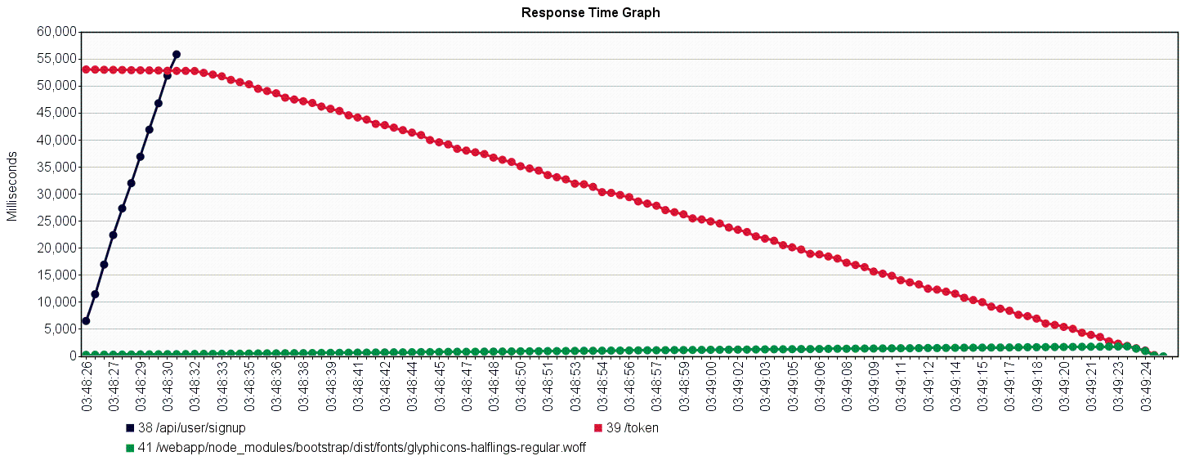
Evaluarea performantei
Scenariu “Signup” + “Log in”
100 utilizatori vituali
Teste efectuate folosind Jmeter; serverul aplicatie, baza de date si utilitarul Jmeter fiind pe aceiasi masina

Slide 14
Concluzii
Aplicatie usor de folosit, rapida, ce poate fi folosita de oricine isi doreste inlocuirea mijlocului de transport
Arhitectura bine structurata, atat in partea de back-end (WEB API MVC), cat si pe front-end (MVC)

Slide 15
Thank you for your attention.
Email: nicoleta.mirela.grigore@gmail.com

